Slide 1

전세사기 유형 분석 및 사기여부 예측
“NEW 안심전세 앱” 기획 보고서
오유진 (2015325)

Slide 2

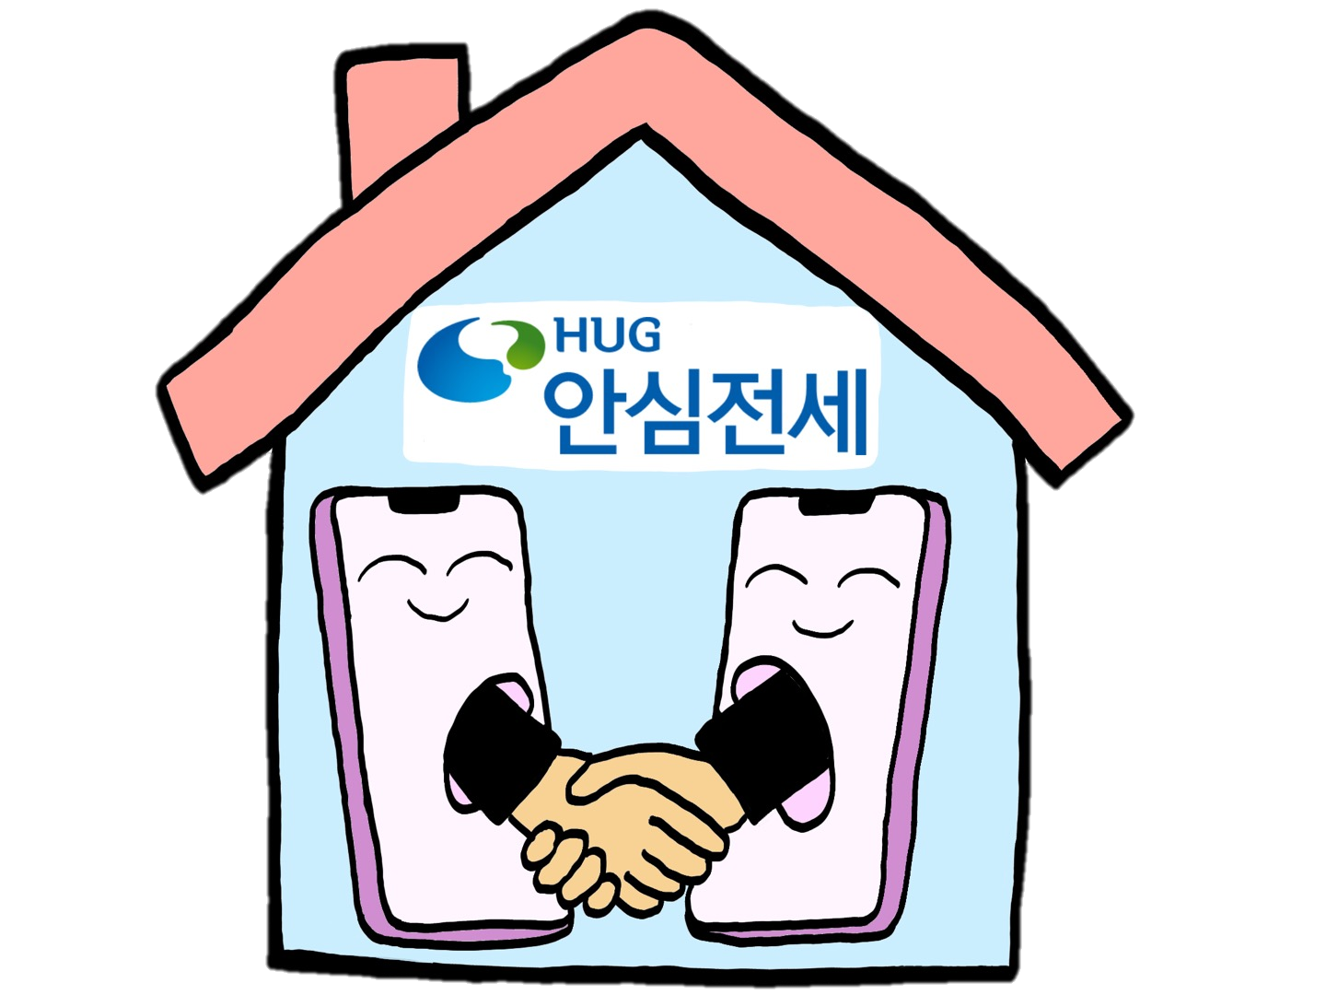
목차
01
02
서비스 목표 수립
서비스 모델 수립
- 분석 데이터 정의
03
04
서비스 전략 수립
서비스 정책 수립
05
서비스 활용 계획

Slide 3
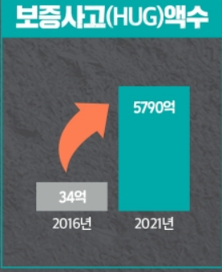

서비스 목표 수립
보완해야할 부분 (기존 안심전세 앱 문제점)
- 다가구 주택은 시세 조회 불가능
- 매매 시세예측 정확성 부족(현 시세 보다 비쌈) => 깡통전세 구별 정확히 하지 못함
집주인(임대인)이 안심전세의 앱을 모르는 경우가 많음
악성 임대인 공개 기준이 까다로움
앱 내 전세 거래 불가능
서비스 목표: 지역별 실시간 시세예측 알고리즘 개발하여
전세사기 피해자 수 최소화

Slide 4
서비스 모델 수립 – 분석방안
기존 안심전세 앱
NEW 안심전세
시세정보
수도권, 광역시 연립, 다세대 소형APT, 오피스텔 시세 제공
전국, 다가구주택 확대
전세사기가 많이 발생한 위험 지역 표시
보증금
정확하지 않은 매매 시세
=> 깡통전세 구별 정확히 하지 못함
정확한 매매/전세 시세 및 예상 전세보증금 수준제시
보증금과 지역 설정시 맞춤 주택 추천 서비스 제공
계약 체결
악성임대인 조회 시 임대인의 동의가 필요하며 거래 시 임대인이 변경되는 등 악이용가능성 존재
앱 내 계약 체결 기능 추가
조회한 임대인 정보와, 계약한 임대인의 정보가 같아야 계약 체결가능 (정책 변경)
임대인정보
악성임대인 명단 공개의 기준이 까다로움 (보증금 미 반환 2회 이상 되어야 공개됨)
악성 임대인 공개의 기준 강화 (정책변경 )
홍보
일부 임대인은 앱의 존재를 몰라 임차인이 임대인 조회 등 불편함을 겪음
부동산에 포스터 부착 등 활발히 홍보

Slide 5
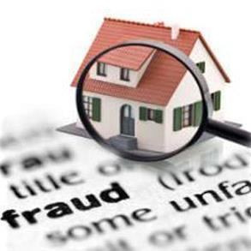
분석 데이터 정의
주택도시보증공사
전세사기 피해자 데이터 ( 연령대(5살 단위), 기혼여부, 피해 유형, 피해 지역 (시군구), 적정 전세 시세, 전세사기 연도 , 사기 원인)
전세 거래 데이터 ( 보증금 금액, 임대인 체납 금액(없으면 0)/ 임대인 과거 보증사고 이력, 전세사기여부)
한국부동산원 부동산통계정보시스템 (r-one)
시군구별 전세 시세 및 실거래 금액 데이터 (1주 간격 update)

Slide 6
서비스 모델 수립 – 분석 시나리오 수립
서비스 의 타겟(who) | 전세 임대인, 전세 임차인
서비스 사용시기 (when) | 임차인이 전세를 구매하고자 할 때, 임대인은 임차인이 임대인 조회를 요구할 때, 전세 계약 시 사용
서비스 사용 장소(where) | 부동산, 집 등을 비롯한 모든 장소에서 사용가능
무엇을 분석할 것 인가(what) | ‘전세사기 피해자 데이터’를 이용해 전세사기에 취약한 피해자 유형 및 원인 분석, 지역 별 전세사기 발생빈도 분석, ‘전세 거래 데이터’를 이용해 전세사기 여부와 임대인 체납/ 과거 보증사고 이력 과의 상관분석, 보증금 금액과 임대인 정보에 따른 사기여부 예측(과적합 여부 검증 필요), ‘시군구별 전세 시세 및 실거래 금액 데이터’를 이용해 지역별 정확한 전세 보증금 예측
어떻게 분석할 것인가 (how) | 피해자 유형 및 원인분석, 사기여부 예측: 로지스틱 회귀분석, 시세예측: 시계열 회귀분석 => 지역별 실시간 시세예측 알고리즘 개발 (달마다 갱신) 모든 데이터: 데이터비식별화 진행
분석의 필요성 (why) | 전세사기 피해를 막는 것이 국가의 책임이라고 볼 수 있다. 또한 전세사기피해자 지원 특별법을 보면, 피해금액에 대해서 LH가 주택을 매입하고 hug는 전세 안심지원 센터를 운영하는 등 피해자를 위해 예산이 쓰이므로, 전세사기 피해를 최소화하는 것이 필요하다.

Slide 7
서비스 전략 수립
사업화 전략 및 시장 진출 전략
New 안심거래 앱 내 거래 시 임차인에게 보증금의 0.1% 수수료를 부과 (최대 50만원 )
빅데이터를 통한 전세거래 사기 여부 예측 시스템 상용화
앱 예방을 통해 전세사기 피해자가 감소하여, LH가 감당할 전세사기 피해금액이 줄음
4) 사용자가 위치(역, 혹은 회사 등 ), 원하는 주택형태(ex.아파트, 빌라 등 )등 을 선택하면, 필터를 통해 조건에 맞는 주택들을 보여준다.
같은 조건이라면 앱 내 거래가능한 계약이 상위 노출되고, 이 때 적정 전세시세 내 주택이라면, 임대인은 추가 비용을 내서 상위에 뜨게 할 수 있다. (단, 광고 문구 표시)

Slide 8
데이터 품질관리
데이터 품질 지표를 정의하고 정기적인 데이터 품질 평가
데이터 표준화 (형식, 용어 정의 , 규칙 수립)
데이터 오류 관리
보안방안
- 데이터 엑세스 제어
보안감사
데이터 암호화
빅데이터 거버런스
조직수립
- 데이터 관리 책임자 지정
데이터 팀 구성
운영 관리
데이터 수집 및 저장 정책 수립
모니터링과 평가
데이터 구조, 정책, 프로세스 등 변경사항 관리

Slide 9
서비스 정책 수립 및 강화
임차인이 앱 내 안전거래를 원할 시, 임대인은 악성임대인 조회 및 거래에 동의하여야 한다. 앱 내 거래 시 최소 90% 보증금반환을 보장한다. 임대인은 보증금 반환 3주전까지 NEW안심전세 앱의 가상계좌에 보증금을 입금해야하며
미입금 시 임대인은 법적 책임을 져야 한다.
2. 조회한 임대인 정보와, 계약한 임대인의 정보가 같아야 계약 체결이 가능하다.
악성 임대인 공개의 기준 강화
전세보증금을 반환하지 않아 HUG가 대신 내줬고 보증금 미반환으로 강제 집행, 보전 조치 등을 2회 이상 받은 임대인 공개
=> 1회 이상 받은 임대인 공개

Slide 10
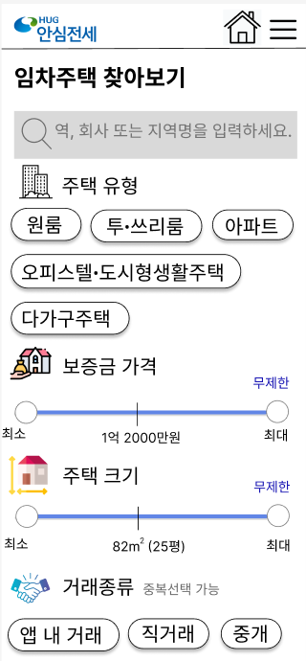
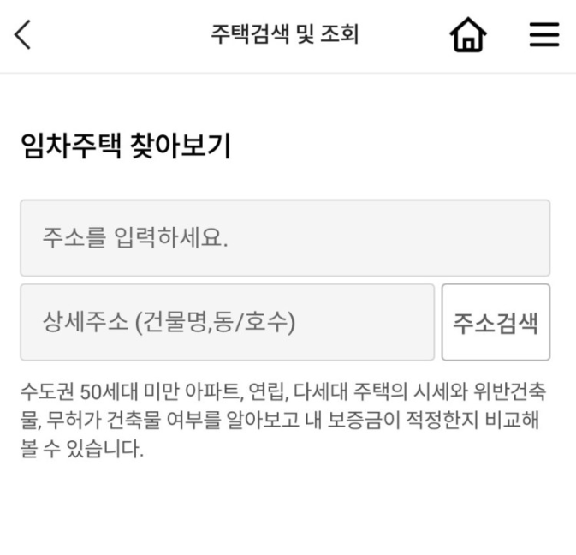
서비스 활용 계획
NEW 안심전세 앱
기존 안심전세 앱

Slide 11
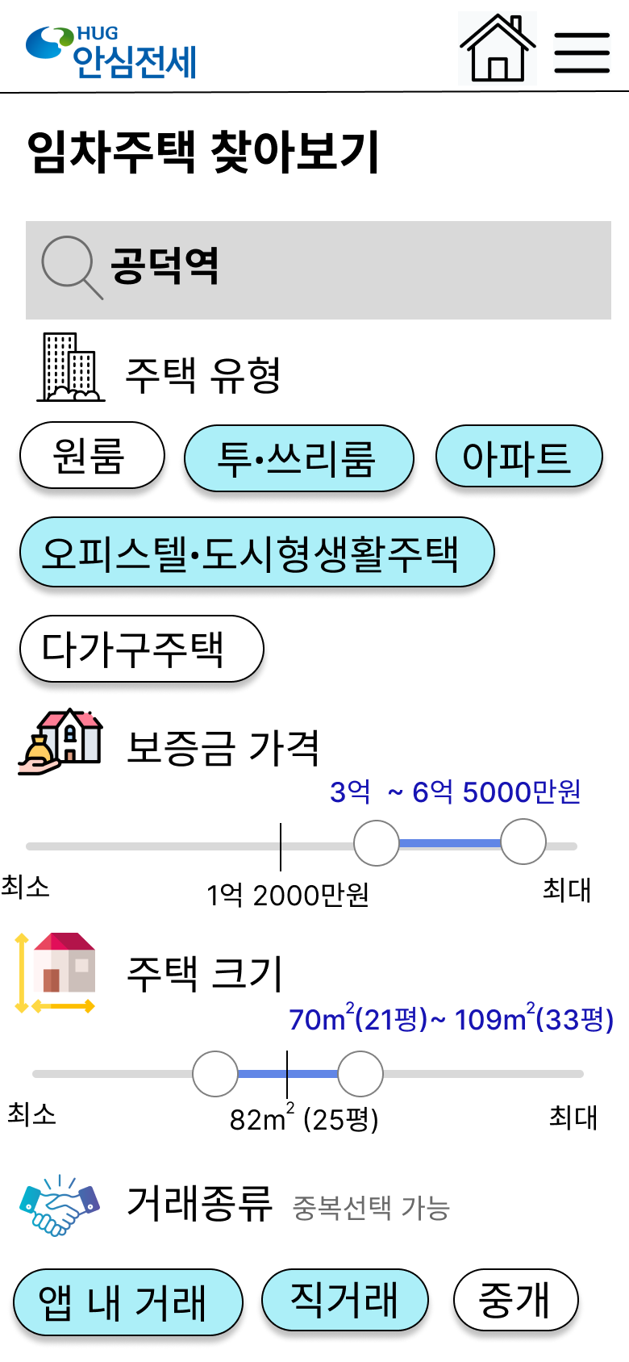
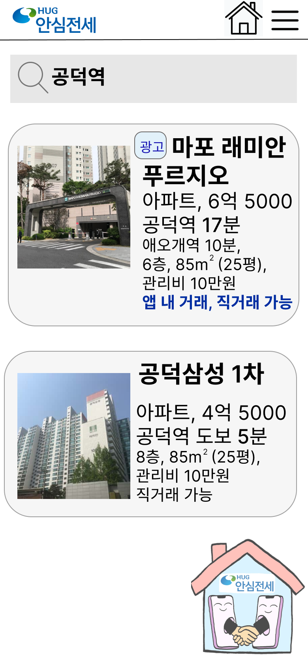
NEW 안심전세 앱 서비스 활용 계획

Slide 12
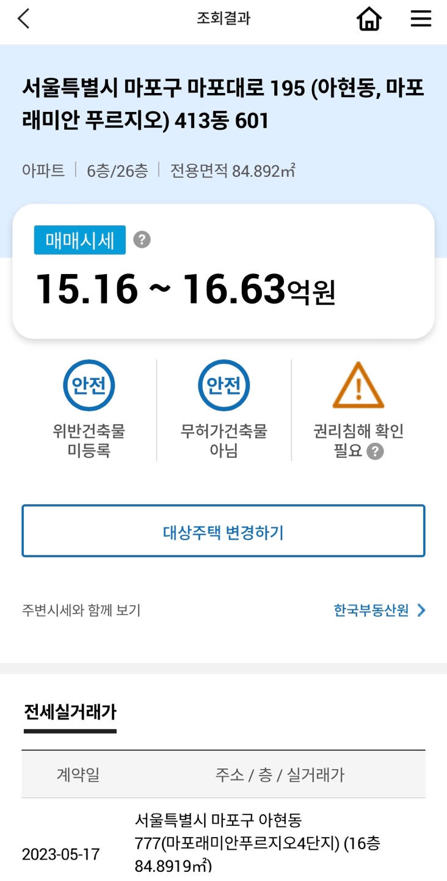
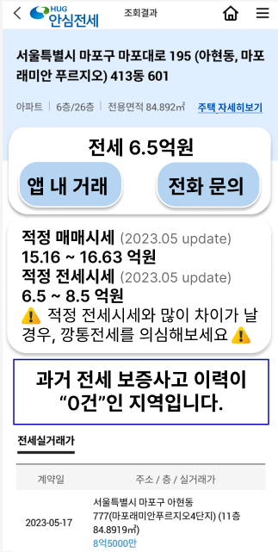
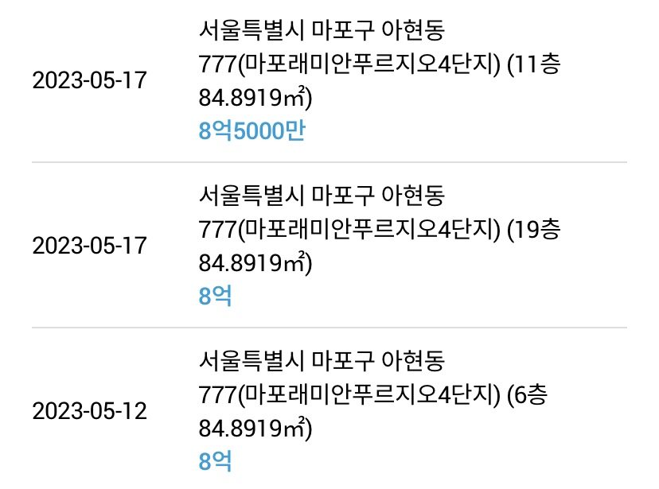
NEW 안심전세 앱 서비스 활용 계획
NEW 안심전세 앱
기존 안심전세 앱

Slide 13
감사합니다

